Slide 1
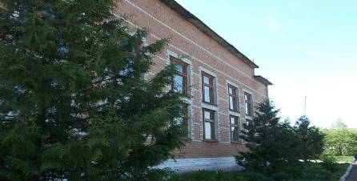
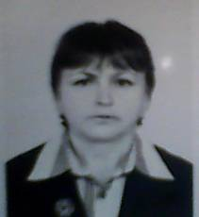
СПИЦЫНА АЛЛА НИКОЛАЕВНА
Учитель русского языка и литературы
Гремяченского филиала МКОУ «Охочевская СОШ»
Курской области

Slide 2

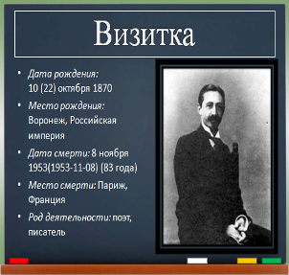
Проблема трагической любви в рассказе И.А.Бунина «Чистый понедельник»
Разве бывает несчастная любовь?
Разве скорбная в мире музыка
не дает счастья?
Всякая любовь – великое счастье,
даже если она не разделена.
И.Бунин

Slide 3
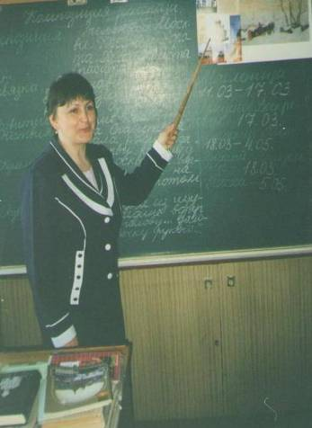
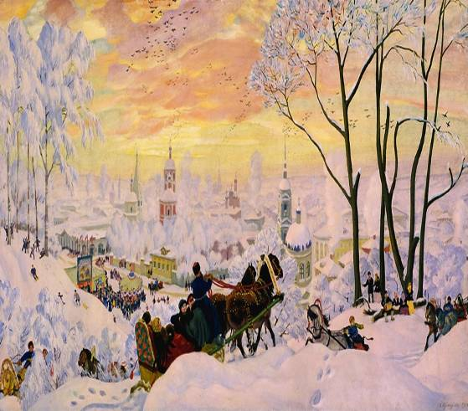
Масленица – Прощеное Воскресенье

Slide 4
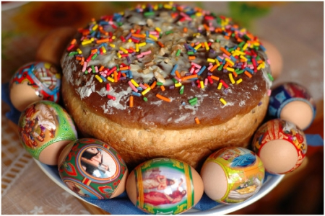
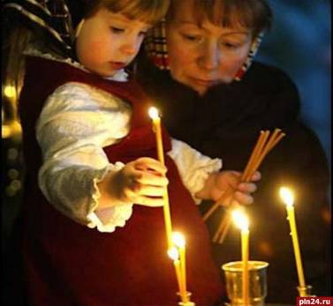
Великий Пост
Чистый Понедельник
Пасха

Slide 5
И.Шмелев. роман «Лето Господне»
«Сегодня у нас Чистый Понедельник, и все у нас в доме чистят…Капает за окном – как заплачет. Вот и заплакала – кап… кап… кап… И радостное что-то копошится в сердце: новое все теперь, другое. Теперь уж душа начнется…», «душу готовить надо». Говеть, поститься, к Светлому Дню готовиться… Особенный день сегодня, строгий… Вчера был прощеный день… Читай – «Господи – Владыко живота моего…». В комнатах тихо и пустынно, пахнет священным запахом. В передней, перед красноватой иконой Распятия… зажгли постную… лампадку, и теперь она будет негасимо гореть до Пасхи. Когда зажигает отец, - по субботам он сам зажигает лампадки, - всегда напевает приятно-грустно: «Кресту Твоему поклонимся, Владыко», и я напеваю за ним, чудесное:
И свято-е… Воскресе-ние Твое
Сла-а-вим!..
Радостная молитвочка! Она ласковым светом светит в эти грустные ные дни Поста!»

Slide 6
Великопостная молитва Ефрема Сирина
«Господи и Владыко живота моего, дух праздности, любоначалия и празднословия не даждь ми. Дух же целомудрия, смиренномудрия, терпения и любве даруй ми, рабу твоему! Ей, Господи Царю, даруй ми зрети мои прегрешения и не осуждати брата моего, яко благословен еси во веки веков. Аминь».

Slide 7
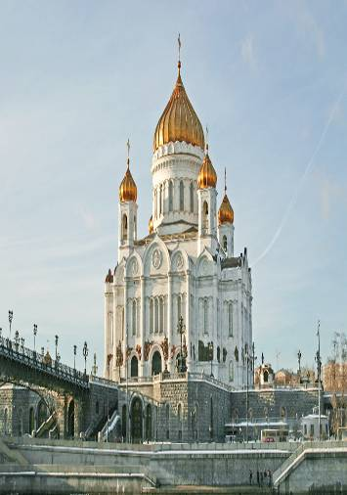
Композиция рассказа
Экспозиция | Зимняя Москва. Красные ворота. Храм Христа Спасителя
Завязка | «Она раз навсегда отвела разговоры о нашем будущем»
Развитие действия | «В доме напротив храма Спасителя они снимала ради вида на Москву угловую квартиру» «Ох, уйду я куда-нибудь в монастырь, в какой-нибудь самый глухой»
Кульмина ция | «В Москву не вернусь, пойду на послушание, потом на постриг»
Развязка | « И вот одна из идущих посредине вдруг подняла голову…загородив свечку рукой»

Slide 8

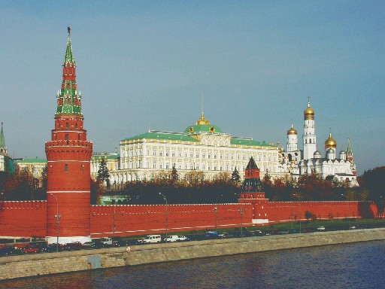

Slide 9
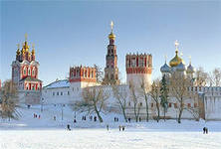
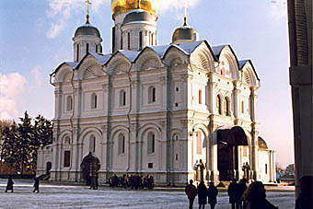

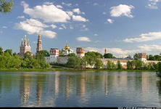
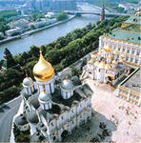
Кто хочет знать Россию, побывай в Москве

Slide 10
Москва златоглавая…
Здесь, как было, так и ныне –
Сердце всей Руси святой.
Здесь стоят ее святыни
За Кремлевскою стеной!
В.Брюсов
Процветай же славой вечной,
Город храмов и палат!
Град срединный, град сердечный,
Коренной России град!
Ф.Глинка

Slide 11
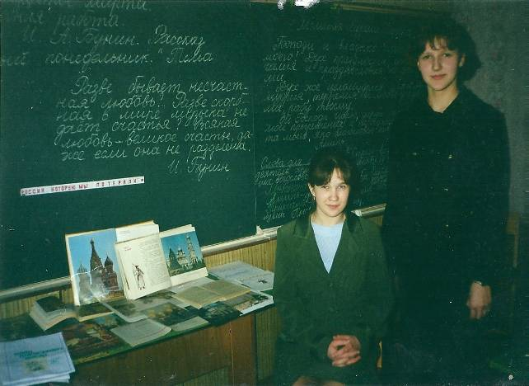
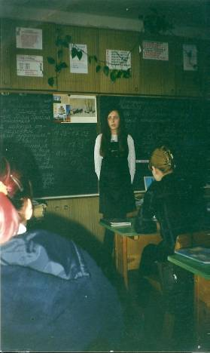
«Вот та Россия, которую мы потеряли» ( И.Шмелев)

Slide 12
Контрасты
Масленица, все нарядные | Она - в черном
Она – из Москвы, столицы | Он – из Пензенской губернии, провинции
Он - разговорчив | Она – молчалива
Ее внешний облик - красавица | Ее внутренний мир – скрытность
Она богата | Она монахиня, ничего не нужно
Метель | Тихо
Спокойная музыка Бетховена «Лунная соната» | Грозный марш из оперы «Аида» Д.Верди
Мука | Счастье
Холодно зажигался фонарь | Тепло освещались витрины магазинов

Slide 13
Художественная деталь. Цвет
черный | желтый | красный
Черные волосы | Туфли с золотыми застежками | Гранатовые туфли
Черные, как уголь, глаза | Золотой купол | Гранатовое бархатное платье
Дегтярная челка | Золотая парча | Кирпично-кровавые стены монастыря
Темные глаза | Золотая эмаль заката | Красные ворота
Угольный бархат глаз | Янтарность обнаженных рук
Черная доска иконы | Золотой крест на лбу
Черная лайковая перчатка | Янтарное лицо
Черные фетровые ботинки | Книга «Огненный ангел»
Черное бархатное платье | Желтоволосая Русь
Черные лоснящиеся косички | Янтарь щек
Смольные волосы | Огненные блины
Индийская персидская красота | Золото иконостаса
Брови, как черный соболиный мех
Черный кожаный диван

Slide 14
Желтый и красный – традиционные цвета иконописи
Желтый символизирует Царствие Небесное
Красный – огонь, т.е. жизнь
Черный – смирение, покорность

Slide 15
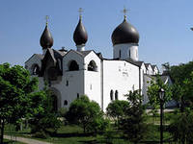
Марфо-Мариинская обитель

Slide 16
Разве бывает несчастная любовь?
Разве скорбная в мире музыка
не дает счастья?
Всякая любовь – великое счастье,
даже если она не разделена.
И.Бунин

